Slide 1


R·六年级上册
状元成才路
3
分数除以整数

Slide 2

状元成才路
一、复习导入
1.说出下面各数的倒数。
1
1
5
2
4
1
5
7
4
3

Slide 3

状元成才路
一、复习导入
2.计算下列各题。
1.5×3
=4.5
2.3×4
=9.2
除法是乘法的逆运算。
4.5÷3
=1.5
9.2÷4
=2.3
比较两组算式，你有什么发现？

Slide 4


状元成才路
二、探索新知
1.探究分数除法的意义。
(1)每盒水果糖重 kg，3盒有多重?
(2)3盒水果糖重 kg，每盒有多重?
分数除法与整数除法的意义相同，都是已知两个因数的积与其中一个因数，求另一个因数的运算。

Slide 5



状元成才路
二、探索新知
2.探究分数除以整数的计算方法。
把一张纸的 平均分成2份，每份是这张纸的几分之几？
怎样列式计算呢？
你能在图中表示出结果吗？

Slide 6
把一张纸的 平均分成2份，每份是这张纸的几分之几？
把 平均分成2份，就是把4个 平均分成2份，每份是2个 ，就是 。

Slide 7
把一张纸的 平均分成2份，每份是这张纸的几分之几？
把 平均分成2份，每份就是 的 ，也就是 。

Slide 8
状元成才路
思考：把这张纸的 平均分成3份，每份是这张纸的多少？
___×___=___
把 平均分成3份，就是求 的 。
说一说，这里把÷3写成× 后再计算，你是怎样想的？

Slide 9
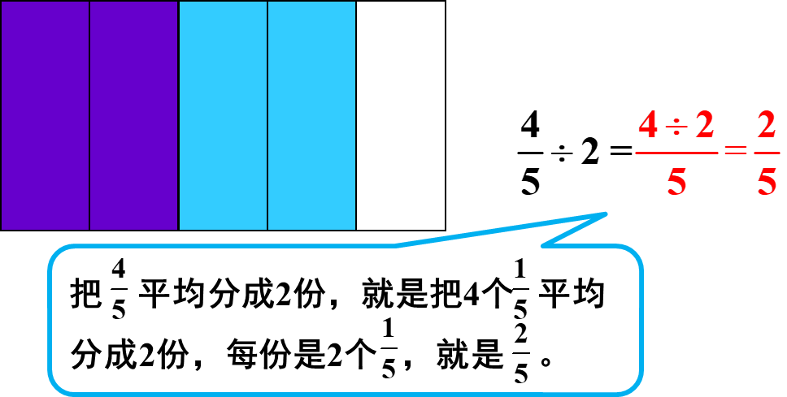
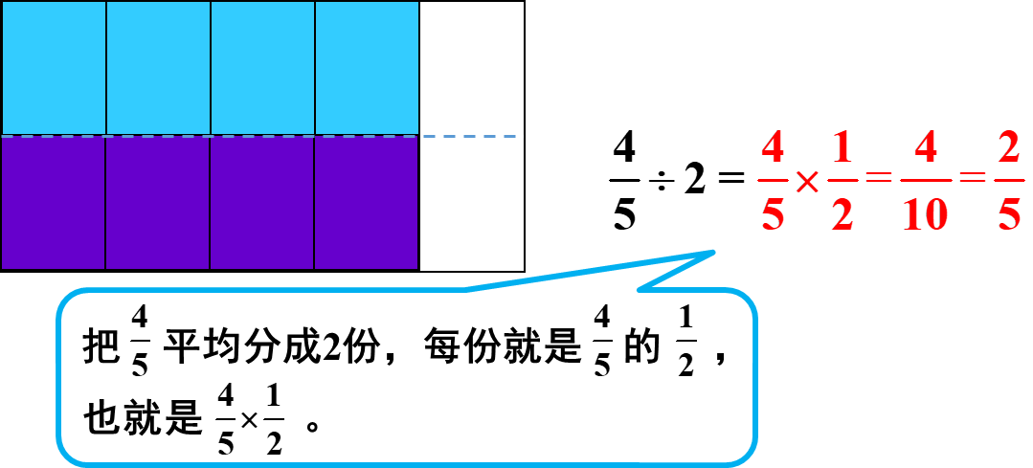
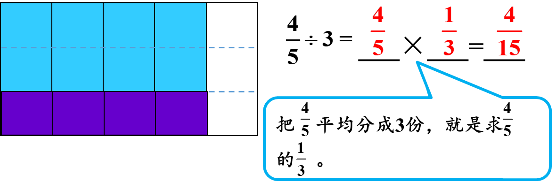
状元成才路
根据上面的折纸实验和算式，你能发现什么规律？
分数除以整数(0除外)等于分数乘这个整数的倒数。

Slide 10
状元成才路
三、巩固提高
1.计算下面各题。
（教材P29“做一做” ）
9
1
3
10
3
10
3
1
3
×
8
2
16

Slide 11
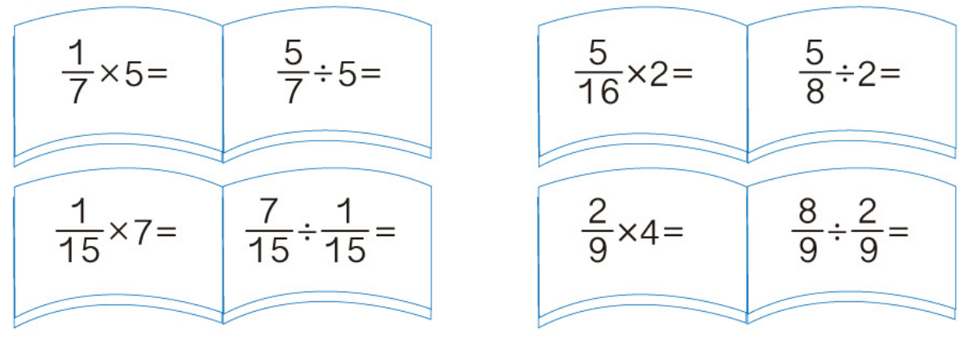
2.先算出乘法算式的得数，再根据左右两题之间的关系，写出除法算式的得数。

Slide 12
3.小芳将长 m的丝带剪成同样长的8段，每段丝带有多长?
（教材P33“练习七” 第2题）
答：每段丝带有 米。

Slide 13
4.填一填。
（教材P33“练习七” 第3题）

Slide 14
状元成才路
四、课堂小结
分数除法与整数除法的意义相同，都是已知两个因数的积与其中一个因数，求另一个因数的运算。
分数除以整数(0除外)等于分数乘这个整数的倒数。

Slide 15
状元成才路
五、课后作业
完成对应课时的练习。

